Slide 1

Klaus der Leuchtturmbauer
SysP18_Team_10
Design Review
Präsentation zu M2
Meilenstein_M2
3. März 2018

Slide 2
SysP18_Team_10
Ablauf
Einführung ??
Mechanik
Elektronik
Informatik
Aussichten ??
Meilenstein_M2
Seite 1/??
3. März 2018

Slide 3
SysP18_Team_10
Informatik
Klassendiagramm
Ablaufdiagramm
Kommunikationsprotokoll
Meilenstein_M2
Seite 2/??
3. März 2018

Slide 4
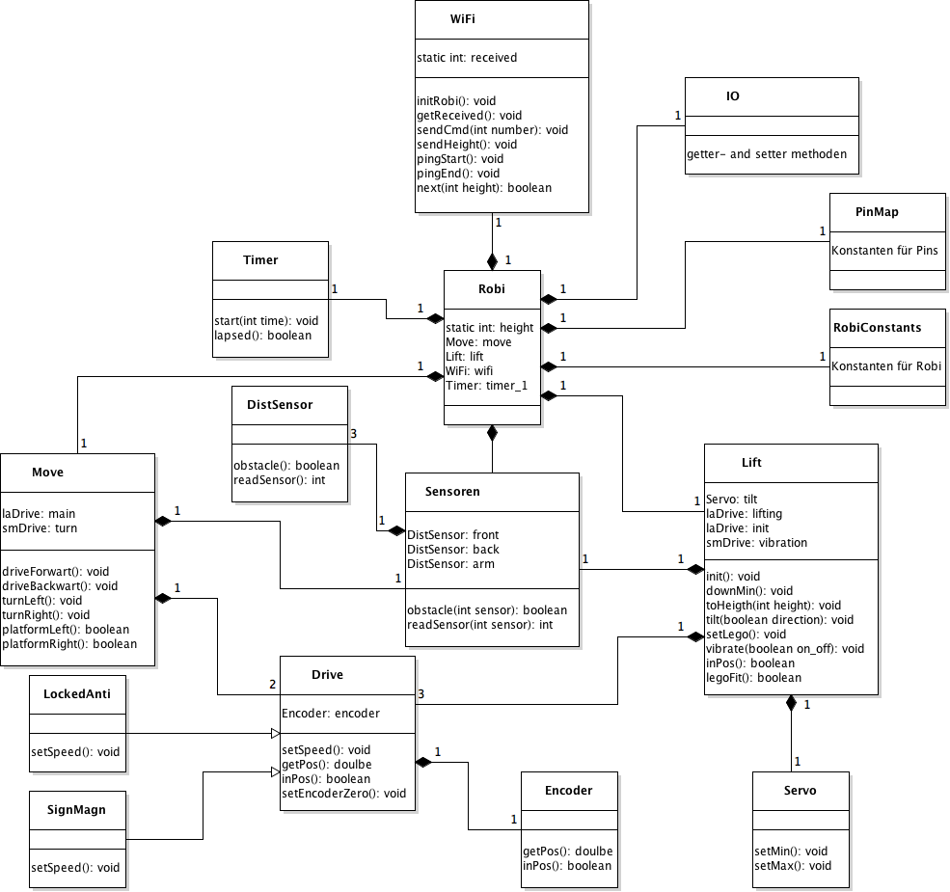
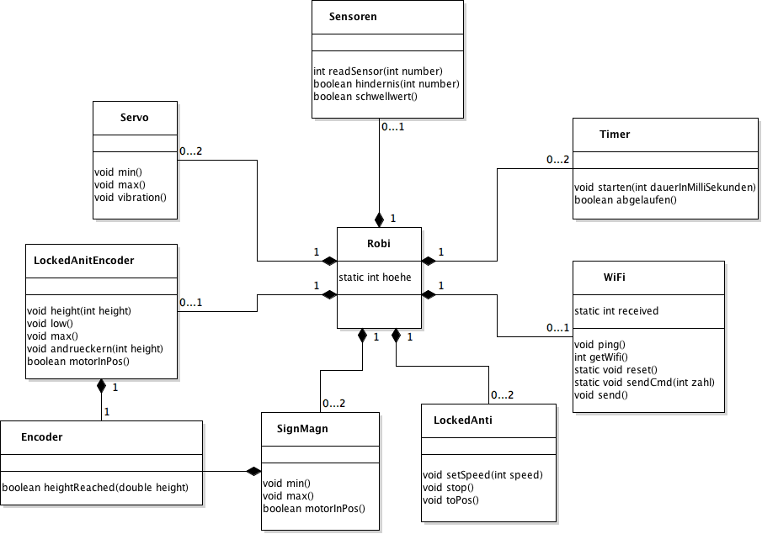
SysP18_Team_10
Informatik - Klassendiagramm
Mehr und kleiner Klasse
Weniger zentrierte Struktur
PinMap
Meilenstein_M2
Seite 2/??
3. März 2018

Slide 5
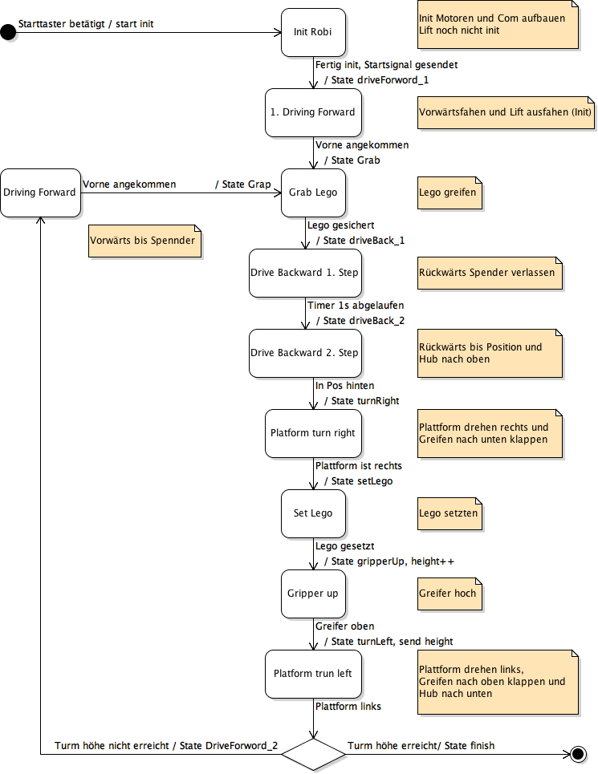
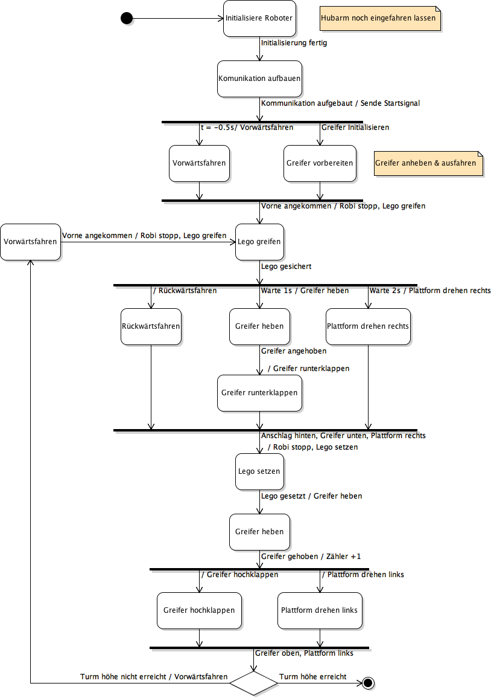
SysP18_Team_10
Informatik - Ablaufdiagramm
Komplikationen vermeiden
Je früher desto besser
Bedingung & Aktivitäten
Meilenstein_M2
Seite 2/??
3. März 2018

Slide 6
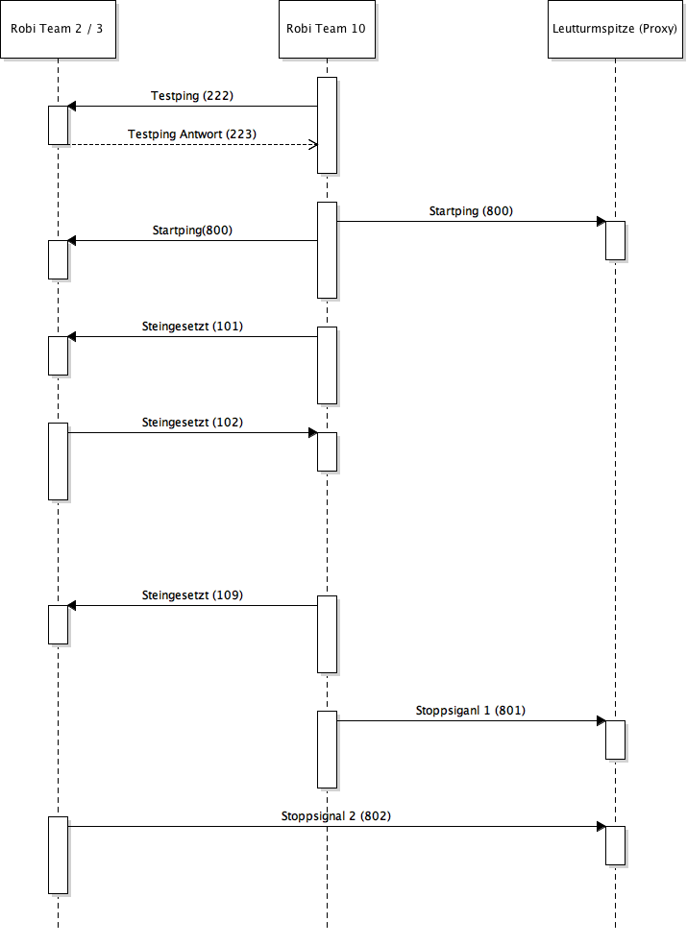
SysP18_Team_10
Informatik - Kommunikationsprotokoll
Kontrollsignal
Startsignal
«Steingesetztsignal» ohne Rückmeldung
Stoppsignal
Meilenstein_M2
Seite 2/??
3. März 2018

